Slide 1
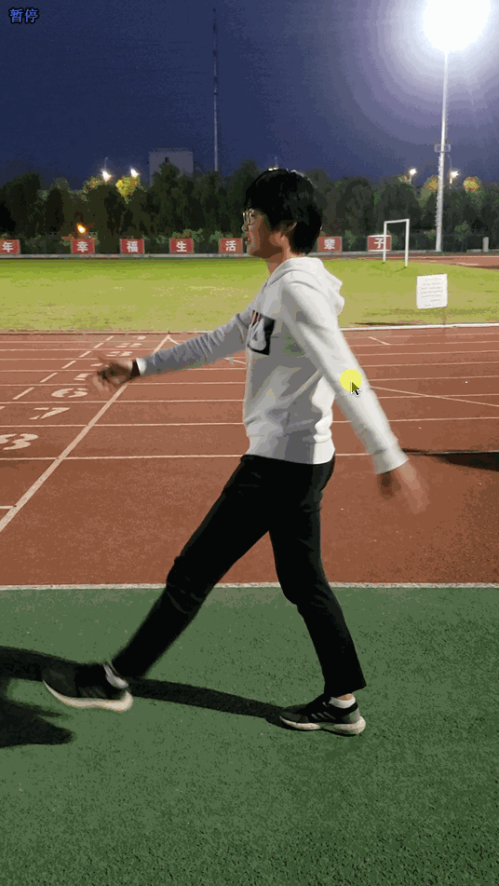
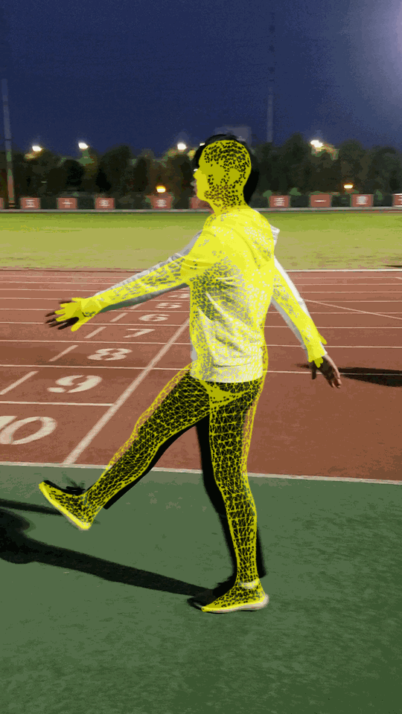
成果展示
Notes:
这是一个我们的最终成果演示
这是我们自己采集的素材
并在常规配置的笔记本上离线运行出的结果
大约能达到每秒3帧

